Slide 1
A descoberta das células

Slide 2
A maioria das células não podem ser vistas sem o uso de instrumentos. Sua descoberta está diretamente associada ao desenvolvimento dos microscópios, instrumentos formados por lentes que permitem a ampliação de imagens.
O microscópio, inventado no século XVI, foi utilizado pela primeira vez para observar seres vivos pelo holandês Antony van Leeuwenhoek (1632-1723). Em suas análises, ele observou, entre outros organismos, seres em forma de pequenos bastonetes. Foi assim que descobriu as bactérias. Em grego, a palavra bakteria significa “bastão pequeno”, daí o nome desses seres microscópicos.

Slide 3
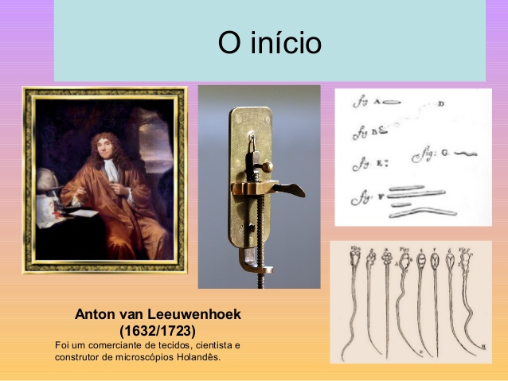

Slide 4
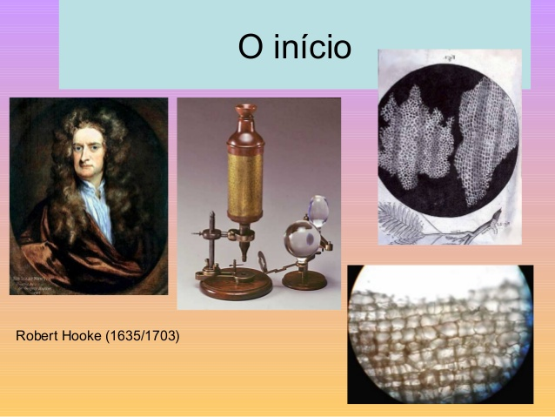
O inglês Robert Hooke (1635-1703) fez aprimoramentos ao microscópio de Leeuwenhoek, acrescentando mais uma lente, e com ele observou diferentes materiais, entre eles, pedaços de cortiça. Hooke percebeu que a cortiça era formada por inúmeros compartimentos vazios, como se fossem buracos, que ele chamou de células (do latim cella = cômodo fechado).

Slide 5
A Teoria Celular
Com o avanço da ciência, vários pesquisadores perceberam que diversos organismos eram formados por células. Entre esses pesquisadores, destacam-se o botânico Matthias Schleiden e o fisiologista Theodor Schwann, que chegaram a conclusões importantes a respeito das células.
Schleiden, em 1838, descreveu que a célula era a unidade básica dos vegetais. Um ano mais tarde, ele observou que essa premissa também era verdadeira para animais. Surgia aí a Teoria Celular, que afirma que todos os seres vivos são formados por células.

Slide 6
A Teoria Celular, posteriormente, foi complementada pelas ideias do patologista Rudolf Virchow, que ficou conhecido por sua frase “Omnis cellula ex cellula”, que significa “toda célula se origina de outra célula”.
Atualmente, a Teoria Celular é baseada em três pilares básicos: Todos os organismos vivos são formados por células; as células são as unidades morfológicas e funcionais dos organismos vivos e todas as células surgem de outra preexistente.

Slide 7
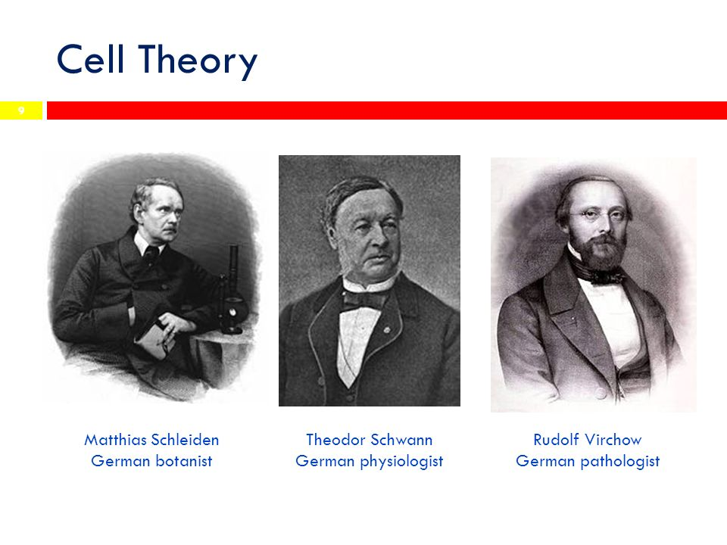

Slide 8
Microscópios – uma viagem pela célula
Ao longo do tempo, os microscópios evoluíram muito, possibilitando a observação de estruturas e seres vivos cada vez menores.
No século XX, com a evolução dos microscópios e das técnicas de preparo dos materiais para a observação, foi possível visualizar com mais detalhes o interior das células e constatar que elas são formadas por diversas estruturas, chamadas organelas.
Em meados do século XX, já com microscópios eletrônicos, foi possível observar que os microrganismos apresentavam características diferentes das encontradas nos animais e nas plantas. Essas e outras descobertas exigiram uma nova classificação dos seres vivos.

Slide 9
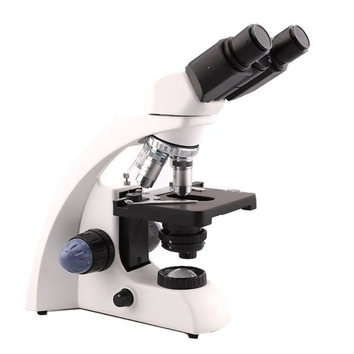
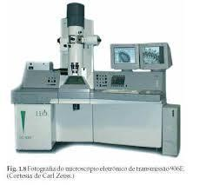
Microscópio óptico
Microscópio eletrônico

Slide 10
Para ilustrar...
Como são as células O Corpo Humano – 12:22
https://youtu.be/aEnCCqRPe94

